Slide 1
Ciencias
Clase N° 2
OA 10
Profesora: Ana María Tapia

Slide 2
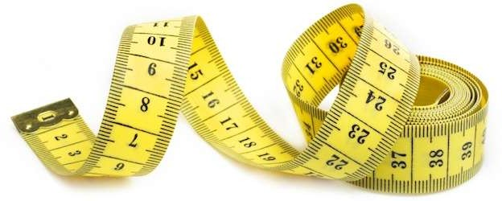
¿Qué es la Longitud?
12-04-2021
La longitud es la distancia desde un extremo al otro de un objeto.
La longitud se mide con reglas métricas.
La unidad métrica básica de longitud es el metro (m).
Las longitudes más cortas se miden en centímetros (cm) o milímetros (mm).

Slide 3
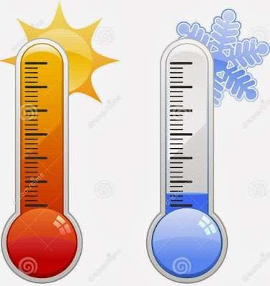
¿Qué es la Temperatura?
La temperatura es una magnitud que indica el grado de calor o frío de los cuerpos o del ambiente.
Se mide en Grados Celsius (ºC).
El instrumento para medir la temperatura es el termómetro.

Slide 4
Características de la Materia
Objetivo : Conocer las características de la materia.

Slide 5
Características de la Materia
Tamaño
Forma
Color
Textura
Dureza

